Slide 1


Slide 2


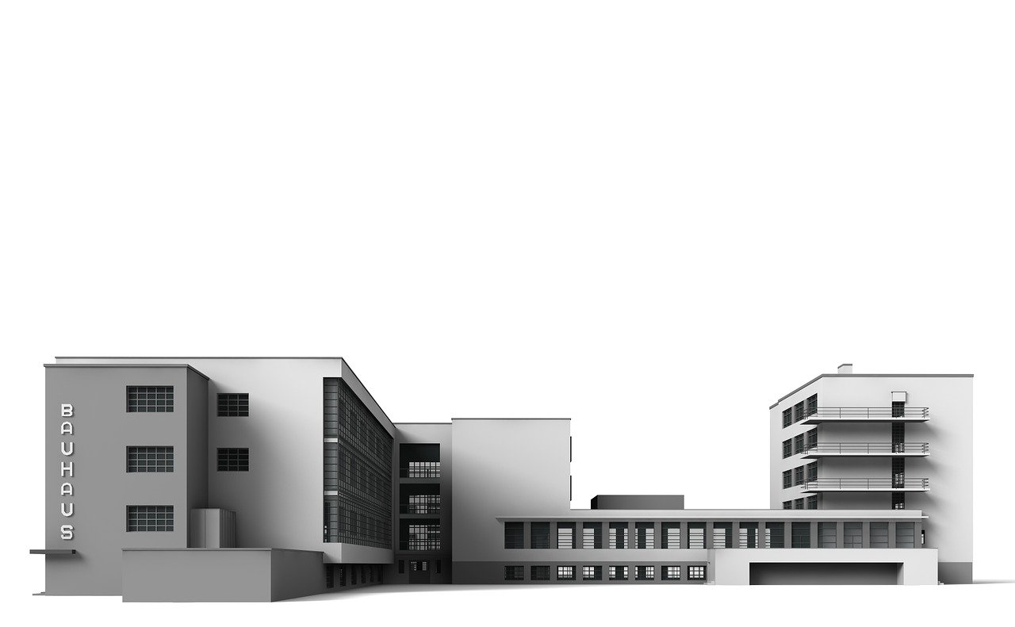


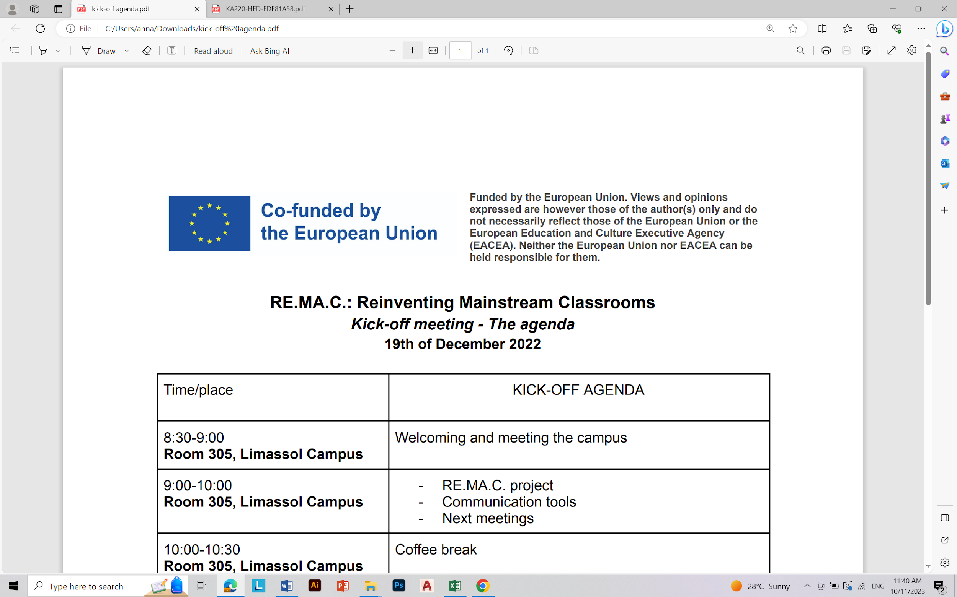

Εισαγωγικό Μάθημα – Νέο Ευρωπαϊκό Μπάουχαους και Αρχές Βιωσιμότητας στον Σχεδιασμό
Ενότητα 1: Ιστορία και Αρχές του Κινήματος Bauhaus
1.1 Επισκόπηση της προέλευσης και του ιστορικού πλαισίου του κινήματος Bauhaus.
1.2 Βασικές αρχές του σχεδιασμού και των εργαλείων του Bauhaus.
2023-1-CY01-KA220-HED-000160668

Slide 3
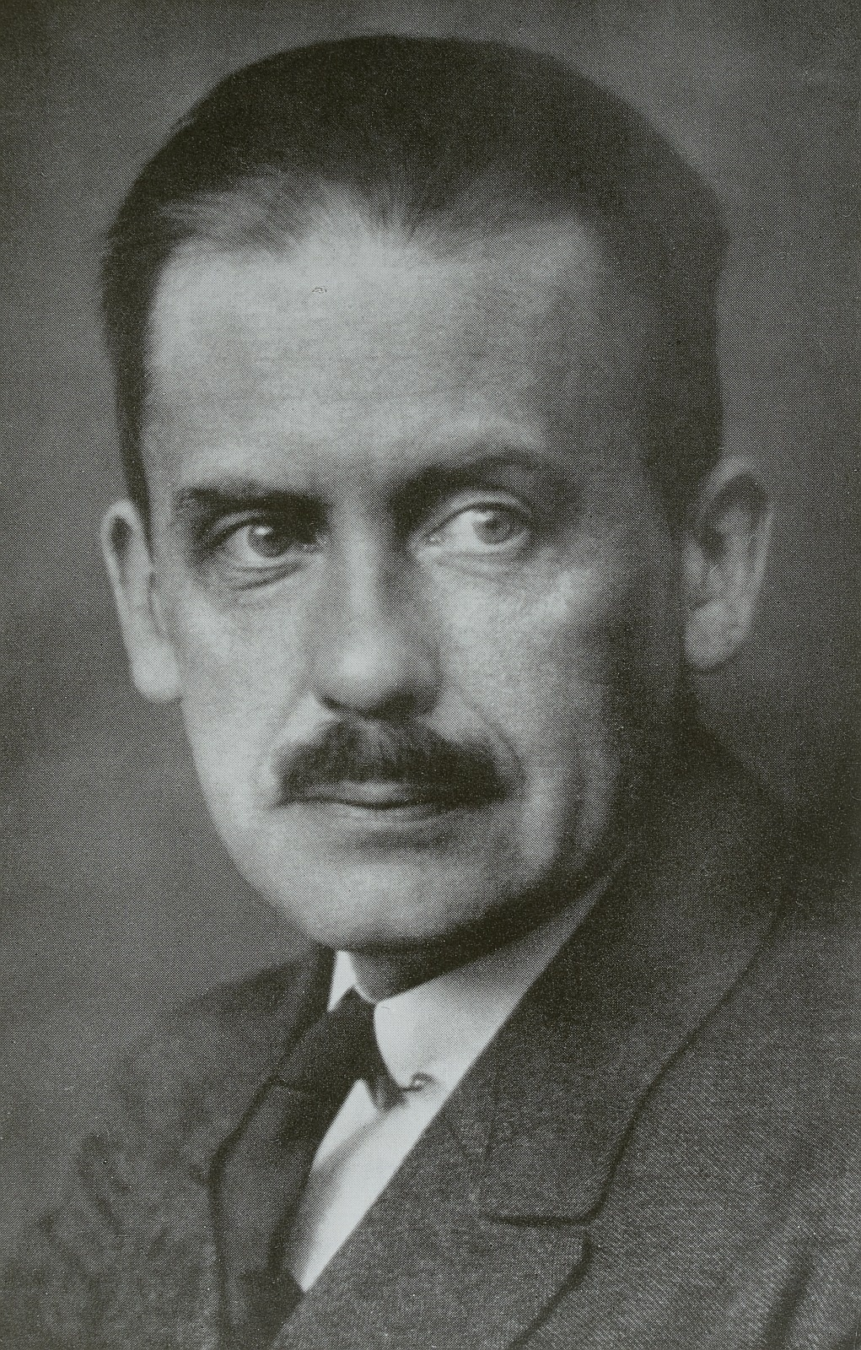
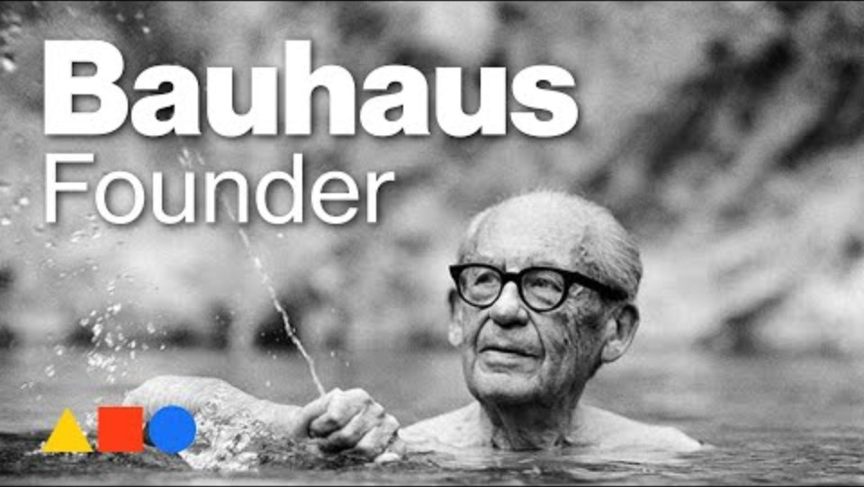
Εισαγωγή στο Κίνημα Bauhaus
Ιδρύθηκε το 1919 από τον Walter Gropius (Βάλτερ Γκρόπιους).
Στόχος του ήταν να ενοποιήσει την τέχνη, τη χειροτεχνία και την τεχνολογία.
Επηρέασε την αρχιτεκτονική, τον σχεδιασμό και τον μοντερνισμό.
Walter Gropius με Handrick, Roland (Herstellung) (Fotograf) - Deutsche Fotothek, Germany - In Copyright - Educational Use Permitted.
https://www.europeana.eu/item/188/item_7KCTZEYJYKTKAJU4K2KQP3JODQPLOG6F

Slide 4
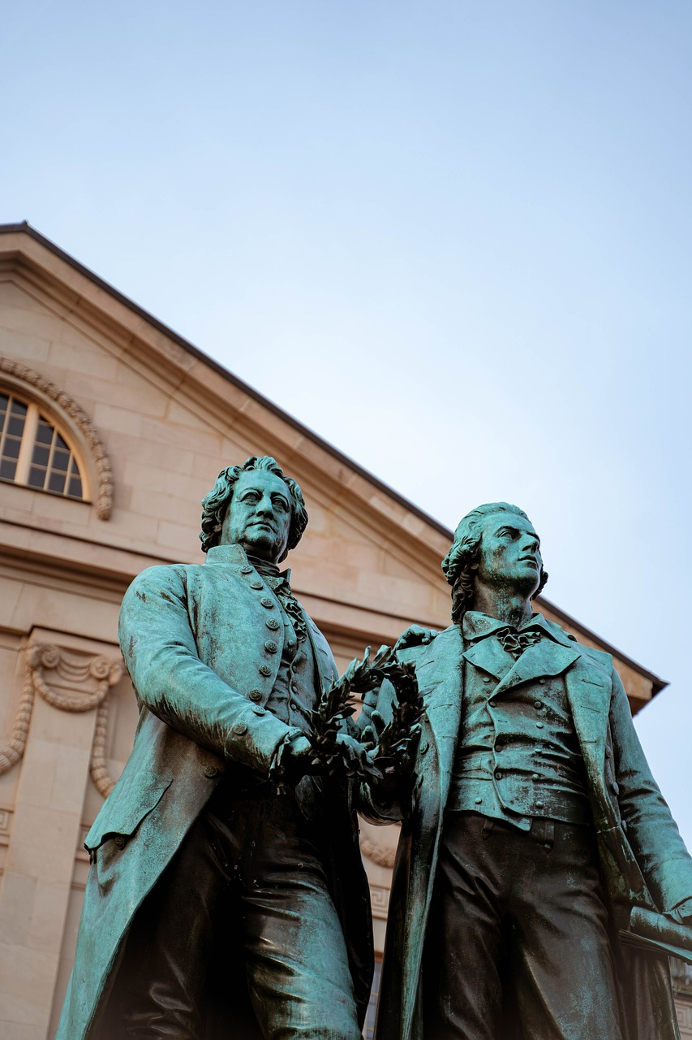
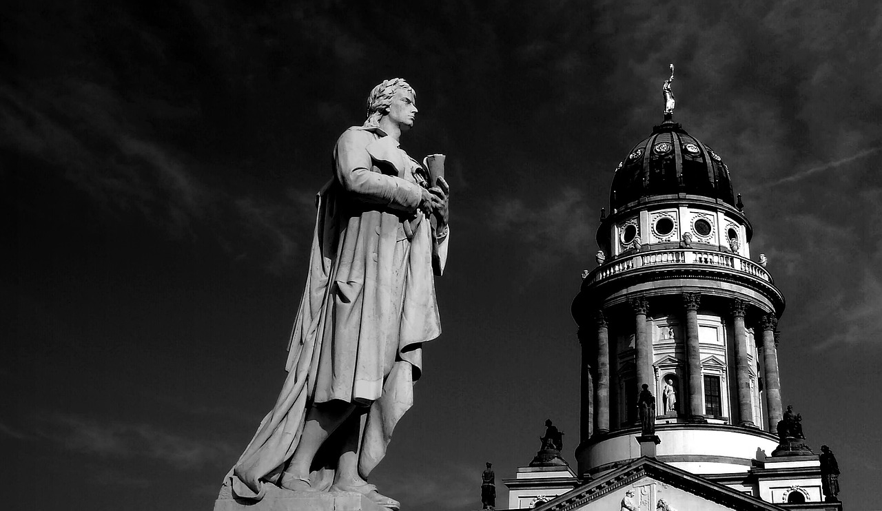
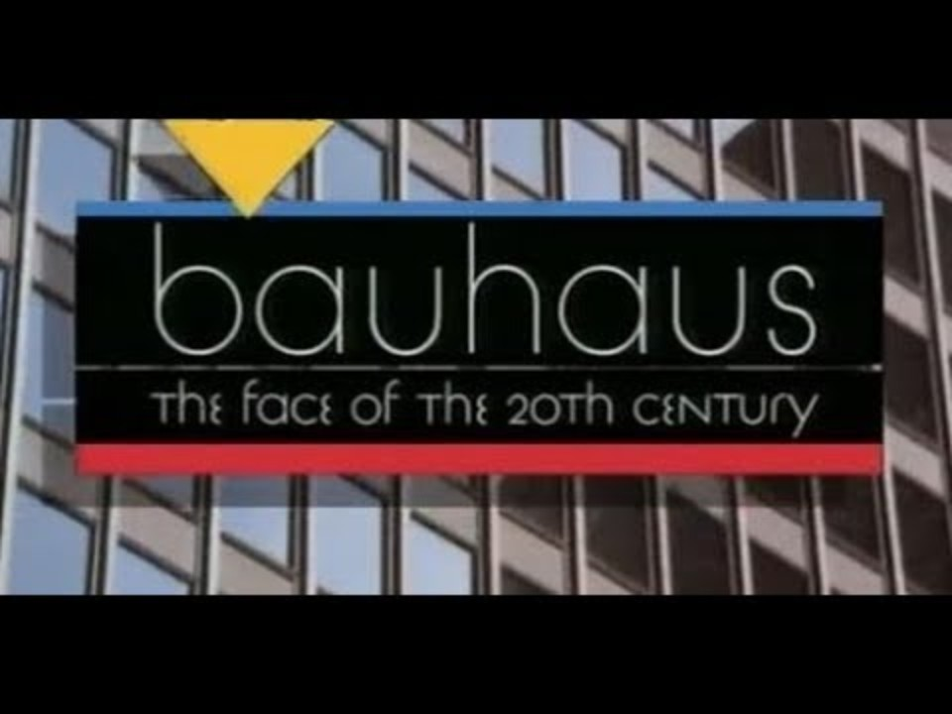
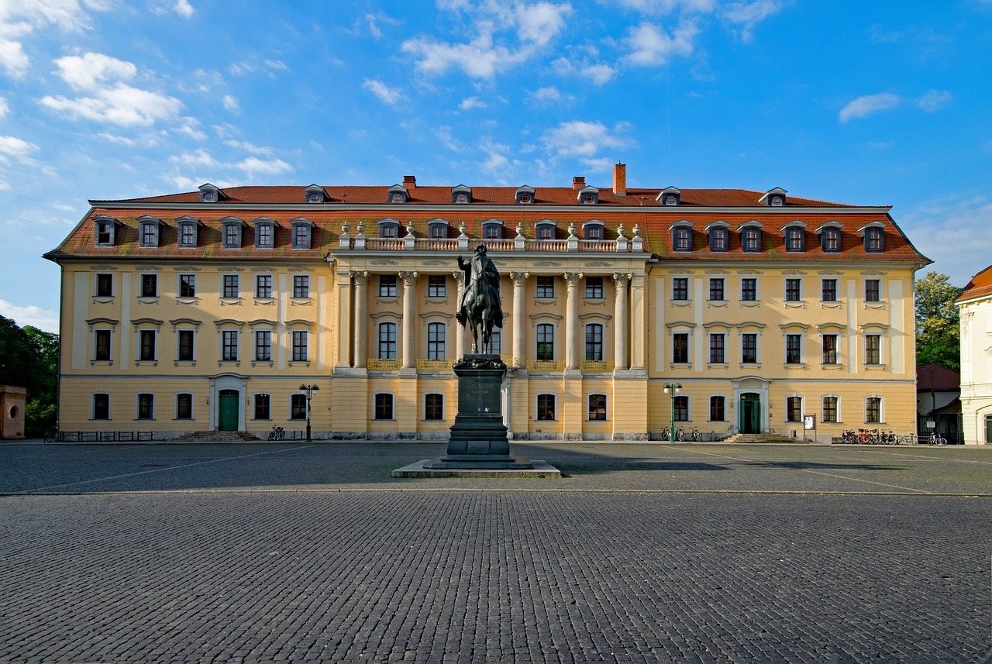
Ιστορικό Πλαίσιο
Μεταπολεμική Γερμανία: Δημοκρατία της Βαϊμάρης (1919-1933).
Οικονομικοί αγώνες και πολιτική αστάθεια.
Άνοδος των κινημάτων της πρωτοπορίας (avant-garde).

Slide 5

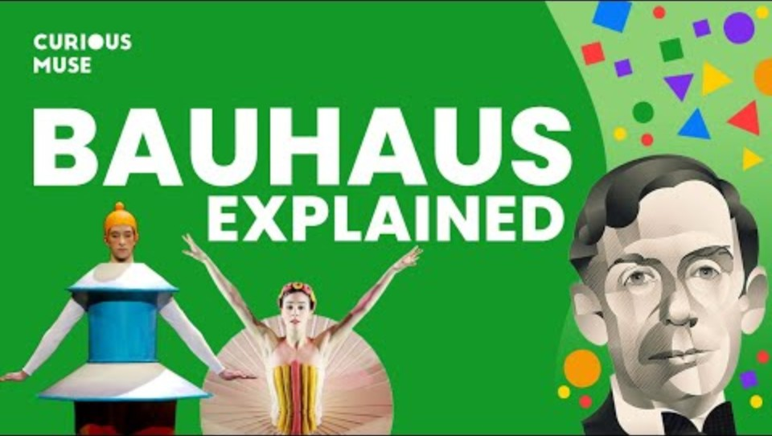
Ιδρυτική Φιλοσοφία του Bauhaus
«Τέχνη και τεχνολογία: Μια Νέα Ενότητα».
Έμφαση στη λειτουργική, μαζικά παραγόμενη τέχνη.
Συγκέντρωση όλων των καλλιτεχνικών κλάδων σε μια ενότητα.

Slide 6
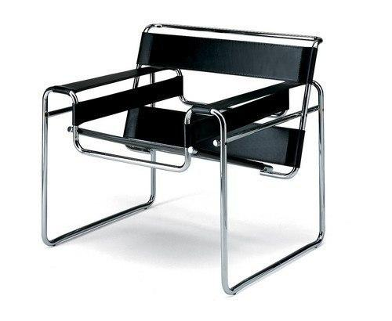
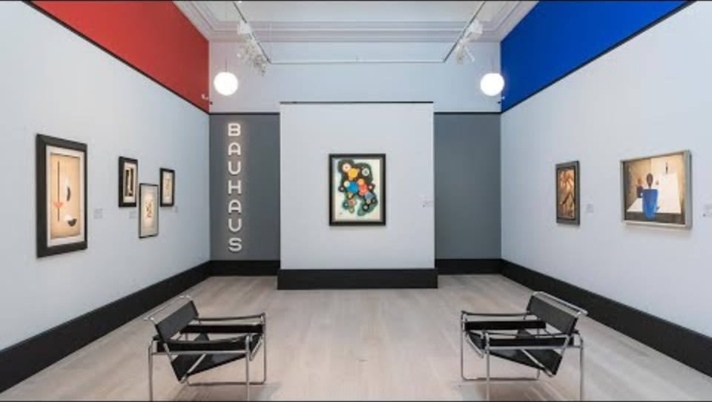
Στροφή προς τη Βιομηχανική Παραγωγή
Αρχικά, επικεντρώθηκε στη χειροτεχνία.
Μετακινήθηκε προς τη βιομηχανική και μαζική παραγωγή από τα μέσα της δεκαετίας του 1920.
Σχεδίαζε καθημερινά αντικείμενα για τις μάζες.
Η καρέκλα Wassily, σχεδιασμένη από τον Marcel Breuer το 1925-1926

Slide 7
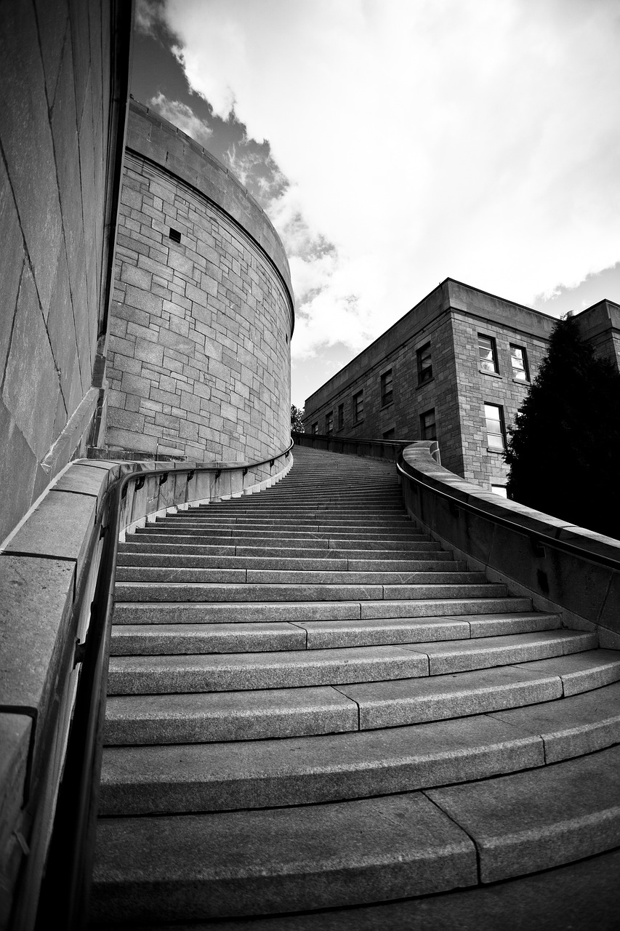

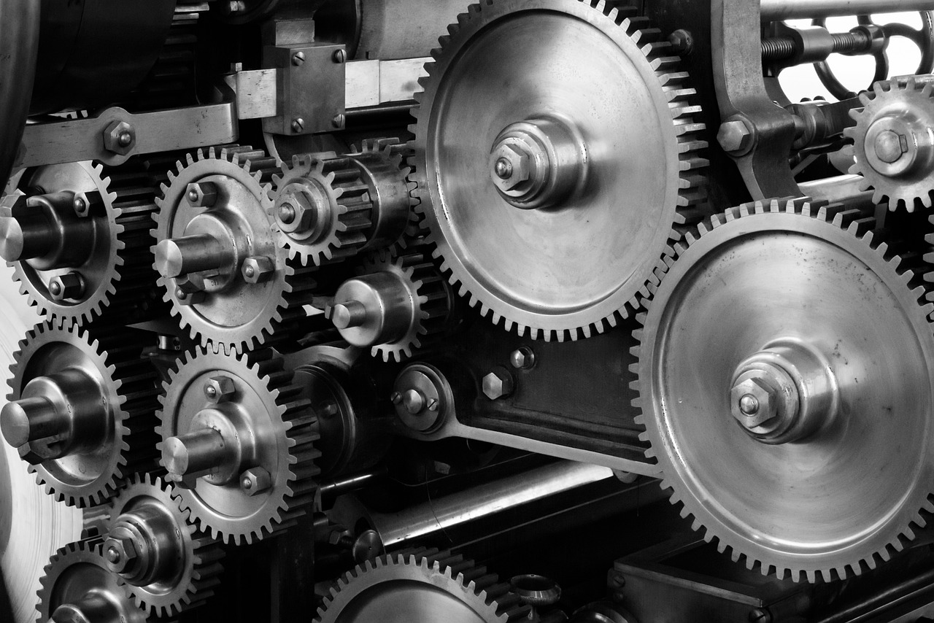
Bauhaus στη Βαϊμάρη (1919-1925)
Έμφαση στην ατομική χειροτεχνία και τις πειραματικές τέχνες.
Εντάσεις σχετικά με τον ρόλο της τεχνολογίας και της χειροτεχνίας.
Πρώτοι/-τες φοιτητές/-τριες: υπόβαθρο καλών τεχνών.

Slide 8
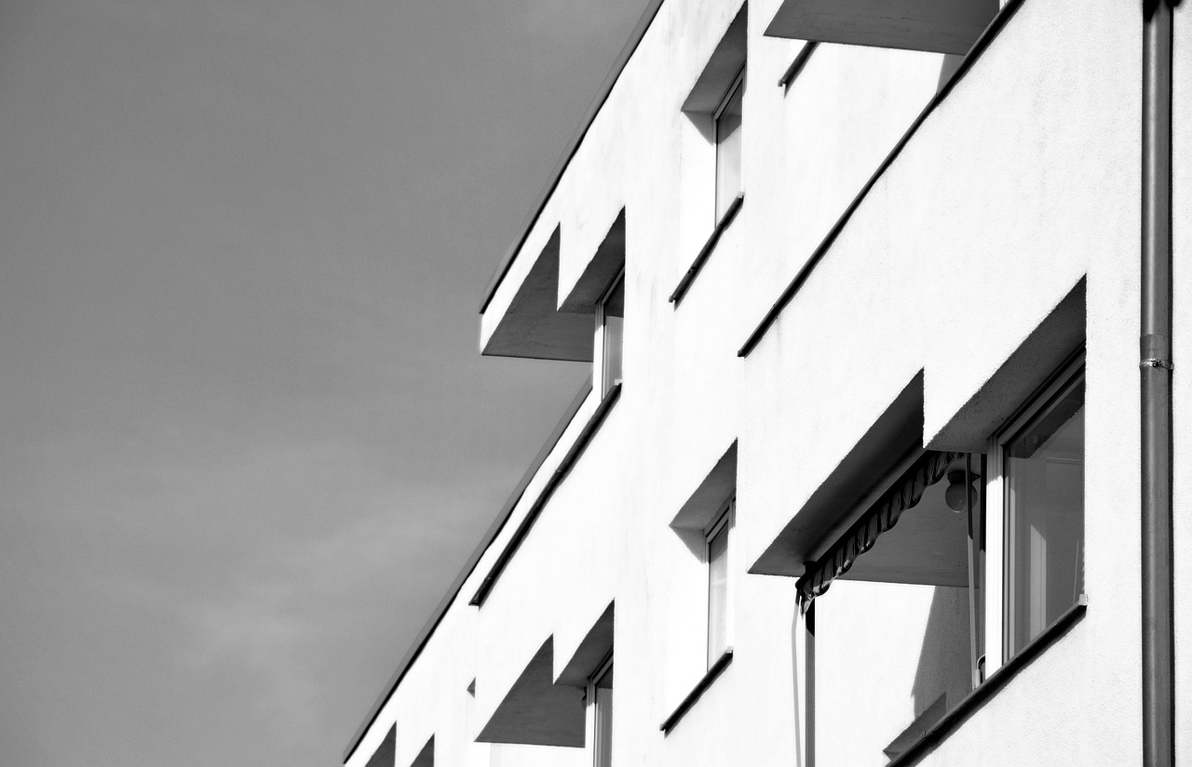
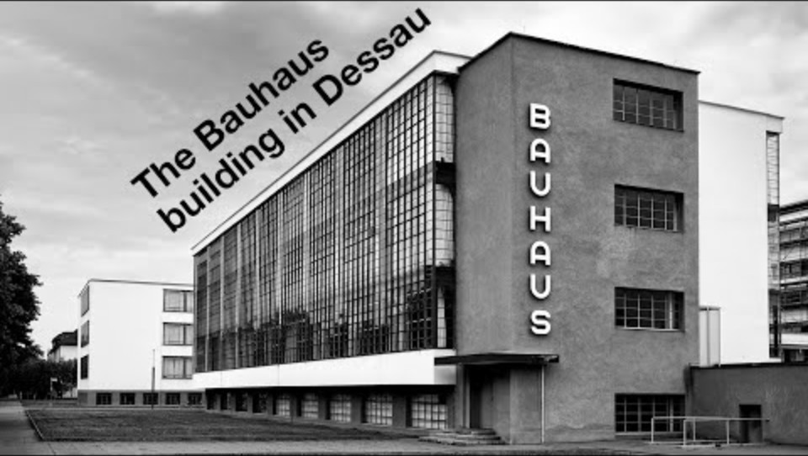
Bauhaus στο Ντεσάου (1925-1932)
Μετακόμισε στο Dessau το 1925 λόγω πολιτικών πιέσεων.
Βιομηχανικός προσανατολισμός: σχεδιασμός για μαζική παραγωγή.
Το εμβληματικό κτίριο Bauhaus του Gropius.
Notes:
Creator: Meyer, Thomas, 2017
|
Credit: Bildnachweis siehe Beschreibung
Copyright: Thomas Meyer/OSTKREUZ

Slide 9
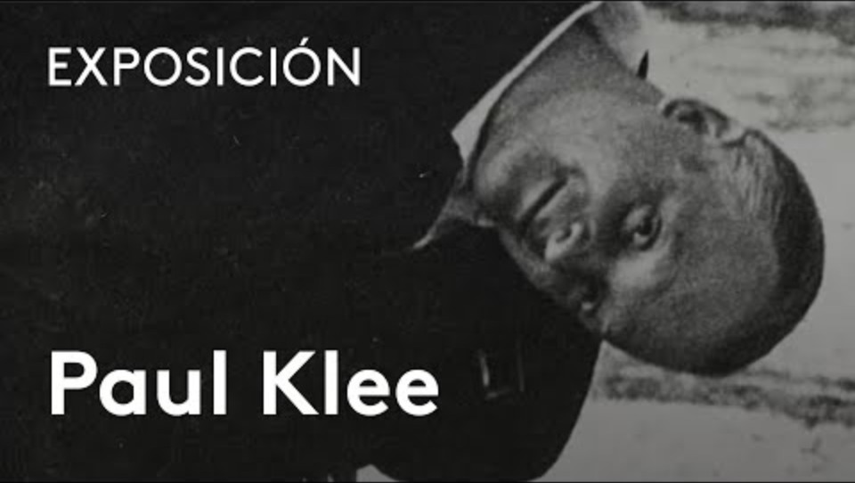
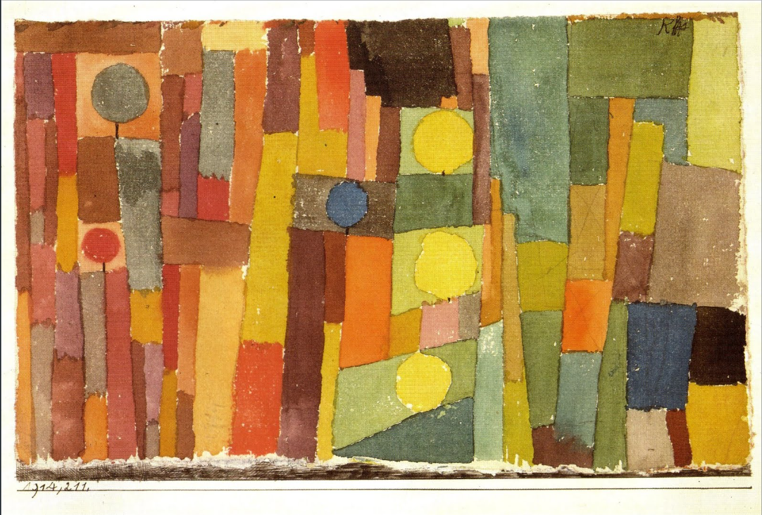
Βασικές Προσωπικότητες του Bauhaus
Paul Klee (Πάουλ Κλέε): Ζωγράφος, επικεντρώθηκε στη θεωρία των χρωμάτων και την αφαίρεση.
Wassily Kandinsky (Βασίλι Καντίνσκι): Πρωτοπόρος της αφηρημένης τέχνης.
László Moholy-Nagy (Λάσλο Μόχολι-Νάγκι): Φωτογραφία και πειραματισμός με νέα μέσα.
In the Style of Kairouan, 1914 - Paul Klee - WikiArt.org. (n.d.). www.wikiart.org. https://www.wikiart.org/en/paul-klee/in-the-style-of-kairouan-1914
Notes:
In the Style of Kairouan, 1914 - Paul Klee - WikiArt.org. (n.d.). www.wikiart.org. https://www.wikiart.org/en/paul-klee/in-the-style-of-kairouan-1914

Slide 10

Κλείσιμο και Κληρονομιά του Κινήματος Bauhaus
Έκλεισε το 1933 υπό την πίεση των Ναζί.
Οι ιδέες του Bauhaus διαδόθηκαν στην Ευρώπη και στις ΗΠΑ (Chicago School of Design).
Άσκησε επιρροή στη μοντερνιστική αρχιτεκτονική, τον σχεδιασμό και την εκπαίδευση.
Notes:
In the Style of Kairouan, 1914 - Paul Klee - WikiArt.org. (n.d.). www.wikiart.org. https://www.wikiart.org/en/paul-klee/in-the-style-of-kairouan-1914

Slide 11

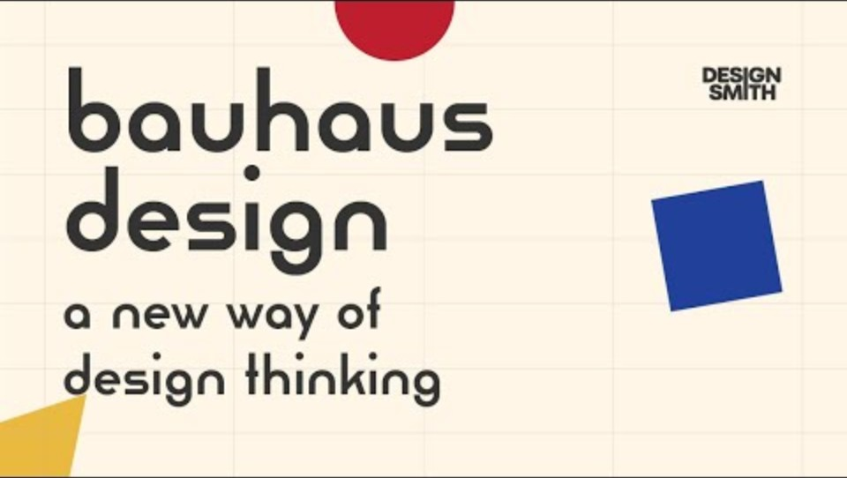
Εργαλεία και Μέθοδοι Bauhaus
Γεωμετρικά εργαλεία σχεδιασμού: κύκλοι, τρίγωνα και τετράγωνα.
Χρήση νέων υλικών: ατσάλι, γυαλί και σκυρόδεμα.
Εισαγωγή της φωτογραφίας, του κινηματογράφου και του γραφιστικού σχεδιασμού στο πρόγραμμα σπουδών.
Copyright: Freepik Company S.L. - www.freepik.com
Notes:
Copyright: Freepik Company S.L. - www.freepik.com

Slide 12
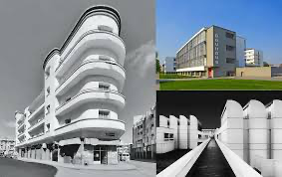
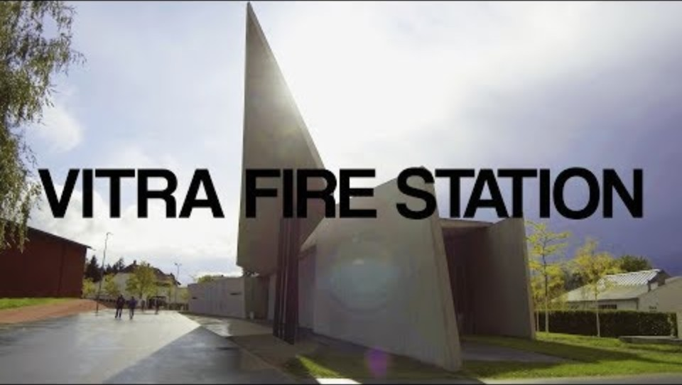

Διαρκής Αντίκτυπος του Bauhaus
Επιρροή στη σύγχρονη αρχιτεκτονική και τον σχεδιασμό (π.χ. Le Corbusier, μινιμαλιστικός σχεδιασμός).
Συνεχής σημασία στην εκπαίδευση του σχεδιασμού παγκοσμίως.
Η φιλοσοφία του Bauhaus στη σύγχρονη αρχιτεκτονική και τη βιωσιμότητα.
Notes:
Copyright: Freepik Company S.L. - www.freepik.com

Slide 13


Website
Suggested actions to increase visitors
Mention in all project posts at the end: “Find out more: (website link)”
Repost our posts in stories of project’s accounts and add link of website as a sticker
Share newsletter with stakeholders, including website link

